Slide 1
بسم الله الرحمن الرحيم
تاملي در
چرا اين بيداري
اسلامي است؟
تهيه: عليرضا كميلي
تنظيم آبان 1391

Slide 2
مقدمه...
متاسفانه تحليل‌هاي فعلي تحولات منطقه عمدتاً از دو لايه «معرفتي» و «تاريخي» خالي‌اند لذا دور از واقع مي‌نمايند و مبتني بر چند «خبر» پايه‌گذاري مي‌شوند!
فهم تحولات اخير و شناخت جريانات و مواضع‌ آنها بدون دانستن تاريخچه آنها و خاستگاههاي فكري‌شان ميسور نيست.
اينكه چرا اين بيداري «اسلامي» است فارغ از استناد به سخنان رهبر انقلاب بايد مبتني بر تحليل‌هاي نظري بشود.
لذا با دو دليل به اثبات مي‌پردازيم:
«تحليل تاريخي» و «تحليل علّي انقلاب‌ها»

Slide 3
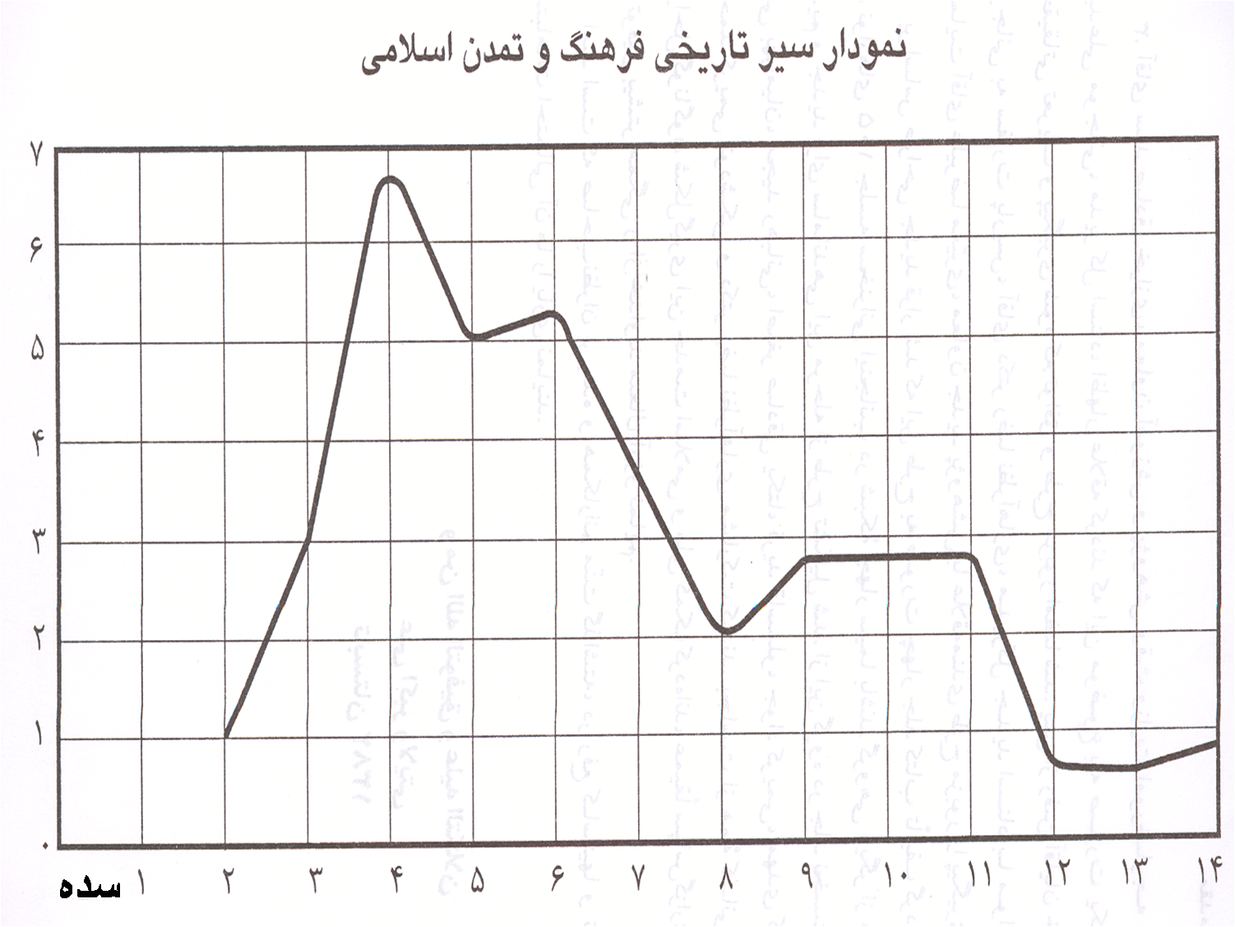

Slide 4
الف) تحليل تاريخي
غرب و خصوصا انگلستان با انقلاب صنعتي – استفاده از موتور بخار و ماشين و متحول شدن تكنولوژي- از اوايل قرن 18 ميلادي دچار تحول شگرفي در پيشرفت علمي و صنعتي شد كه منشأ دست‌اندازي به نقاط ديگر جهان را ايجاد و پديده «استعمار» را نيز رقم زد.
انقلاب فرانسه نيز در 1789 موجي از دموكراسي و آزادي غربي را هويدا نمود و تحولات مهمي را رقم زد. جنگ جهاني دوم از 1939 تا 1945 ادامه يافت. ساختار جديد جهان(سازمان ملل) در 1945 شكل گرفت.
مسلمانان در دو قرن اخير، عمدتا در قيموميت سه امپراطوري:
عثماني (در خاورميانه، شمال آفريقا و جنوب شرقي اروپا و قفقاز)، صفوي(در ايران بزرگ) و گوركاني(در هند – انقراض توسط انگلستان در 1857) بودند.

Slide 5
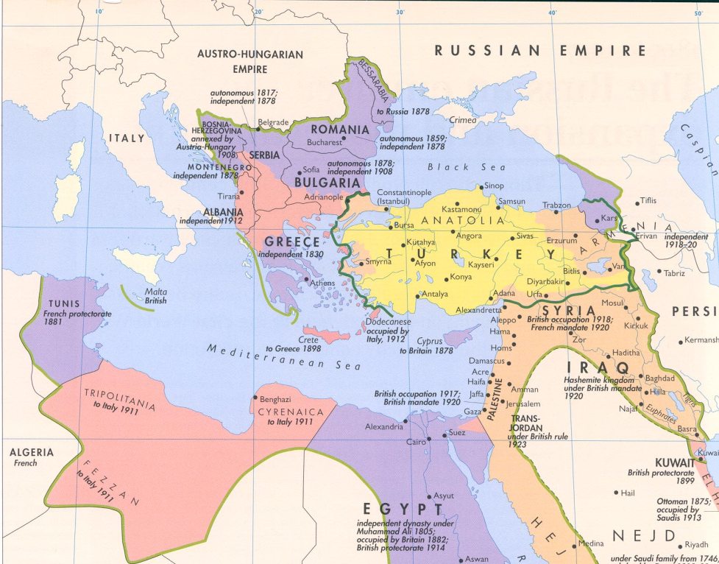

Slide 6
فروپاشي عثماني
در جريان جنگ جهاني اول(1914-1918) عثماني با آلمانها شريك شد ولي از ارتشهاي فرانسه، انگليس و عربهاي هم‌پيمان‌شان! شكست خورد و دچار فروپاشي شد.
در 1917 انقلاب كمونيستي روسيه ايجاد گرديد كه پس از چند دهه به سيطره نسبي كمونيسم در منطقه و جهان منجر شد.
فروپاشي عثماني بدليل رفتار بد عثماني‌ها خصوصاً با اقليتها و نيز توطئه گسترده انگليس و فرانسه صورت گرفت. به عربها وعده حكومت داده شد و برخي از آنان عليه عثماني جنگيدند اما شيعه، با وجود ظلم زيادي كه ديده بود عليه استعمار خارجي جنگيد.

Slide 7
بحران هويتي
رشد صنعتي غرب در ابعاد زندگي آنان بروز يافت و مجموعاً مواجهه مسلمانان با غربي‌ها آنان را به اين سؤال رساند كه :
«چرا ما عقب مانده ايم؟!»
اين سؤال خصوصاً پس از فروپاشي عثماني(حوالي 1920) فزوني يافت و به يك «تحقير و بحران هويتي» بدل شد كه بي‌شك مهمترين مساله همه انديشمندان و مصلحان مسلمان در صد سال گذشته بوده است.

Slide 8
سه پاسخ به يك بحران
در مقابل اين سؤال سه پاسخ مطرح شد:
ناسيوناليزم: عده‌اي رشد غرب را ناشي از رشد ناسيوناليزم اروپايي پس از رنسانس مي‌دانستند لذا براي سعادت مسلمانان نيز لباس ناسيوناليزم دوختند مثل نجيب عازوري عرب، تكين آلپ ترك، آخوندزاده ايراني و...
غربگرايي: عده‌اي آن را ناشي از ترك دين و رويكرد به اراده بشري در غرب دانستند و نسخه ترك اسلام پيچيدند مثل سراحمد خان هندي، ميرزا ملكم‌خان ايراني، ضيا گلوپ ترك، طه حسين مصري و...
اسلامگرايي: عده‌اي نيز آن را ناشي از عدم توجه به اصول اوليه و حقيقي اسلام و فاصله گرفتن از سيره سلف صالح دانستند مثل: سيدجمال، نواب، امام موسي صدر، عبده، رشيدرضا، مودودي، بناء، سيدقطب و...

Slide 9
بعد از عثماني
پس از فروپاشي عثماني، استعمار اروپايي حاكم شد. فقر و بدبختي در همه جا حاكم بود. با چپاول كشورها بتدريج «جريانات ضد اروپايي» نيز شكل گرفت و برخي جريانات به شوروي كه داراي انديشه دفاع از طبقه مستضعف بود، نزديك شدند. لذا جريانات ناسيوناليست عرب عمدتاً «چپ» بودند.
غربي‌ها براي «تثبيت ضعف» در جهان اسلام و جلوگيري از تكرار خاطره عثماني، دو اقدام جدي كردند:
1. تجزيه كشورهاي اسلامي به كشورهاي كوچك
2. ايجاد رژيم صهيونيستي داراي ارتش قوي در قلب منطقه

Slide 10
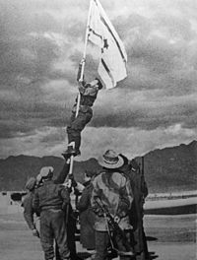
تشكيل اسرائيل
تشكيل رژيم صهيونيستي با مديريت مستقيم
انگلستان در سال1948 موجي از دشمني مضاعف
با غرب را در كشورهاي اسلامي ايجاد كرد.
ارتش قدرتمند اين رژيم خطري براي
تماميت ارضي كشورهاي همسايه محسوب مي‌شد.
از آن پس، درگيري هاي متعددي بين اين رژيم با مصر، سوريه، لبنان و گروههاي فلسطيني صورت گرفت.

Slide 12
رشد تدريجي جريانات اسلامگرا
در آن خلأ هويتي، چون هويت جوامع منطقه اسلامي بود، جريانات اسلامگرا گسترش يافتند.
«اخوان المسلمين» با رهبري حسن البنا از 1928 بطور جدي فعاليت خود را آغاز كرد و در دو دهه رشد جدي يافت.
رويكرد غالب در اين جريان اصلاحي، فرهنگي و تربيتي بود.
اين جريان به سرعت در اكثر كشورها تكثير شد.
مخالفت با نفوذ استعمار غربي و تاكيد بر اجراي شريعت، محور مطالبات اين جريانات بود.

Slide 13
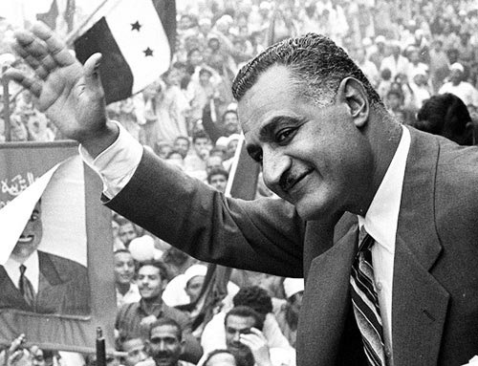

Slide 14
رشد ناسيوناليزم
در تركيه، آتاتورك با نگرش «پان تركيسم» در ايران، پهلوي‌ها با نگرش «پان ايرانيسم» و در كشورهاي عربي خصوصاً پس از روي كار آمدن جمال عبدالناصر در مصر جريان «پان عربيسم» رشد كرد.
محور جريانات پان عربيست، ضديت با اسرائيل بعنوان اشغالگر برخي از سرزمينهاي عربي بود. جنگ 1956 ناصر با همكاري شوروي و شكست دادن اسرائيل، انگليس و فرانسه اين جريان را به جريان پيشتاز بدل كرد.
پس از اين واقعه، بتدريج استعمار سنتي از كشورها برچيده شد.

Slide 15
ادامه گسترش جريان ملي‌گرا
انقلاب الجزاير از 1954 آغاز شد و نهايتاً با بيش از يك ميليون شهيد عليه استعمار خونريز فرانسه در 1962 به پيروزي رسيد.
سال 1958 در عراق، اين جريان، طي يك كودتا، حكومت هاشمي‌هاي وابسته به انگلستان را بركنار كرد.
در سوريه، اين جريان، با استفاده از محبوبيت ناصر روي كار آمد و «جمهوري متحد عربي» تشكيل شد كه طي آن ناصر رئيس جمهور مشترك مصر و سوريه شد.
به جز ايران، ‌تونس و عربستان ساير كشورهاي منطقه، وابسته به بلوك شرق شدند.

Slide 16
افول ناسيوناليزم و رشد اسلامگرايي
اسلامگراها گرچه در جنگ عليه اسرائيل با ناصريستها همكاري كردند ولي مخالف بي‌ديني اين جريان بودند.
ناصر در 1965 سيد قطب را اعدام كرد!
با شكست ناصر در جنگ شش روزه در
سال 1967 آبروي اين جريان از ميان رفت!
پس از آنكه رقباي اروپايي و ملي‌گرا
حذف شدند، جريان اسلامگرا شروع به رشد جدي كرد.

Slide 17
تحركات اسرائيلي
در 1973 سوريه و مصر به اسرائيل حمله مجددي كردند. (جنگ رمضان) كه بدليل عدم همراهي جدي مصر، سوريه در آن ضربات سختي خورد.
در 1974 و 1975 درگيري‌هاي داخلي لبنان و درگيري سوريه و لبنان ايجاد شد.
كرانه باختري رود اردن و جنوب لبنان توسط اسرائيلي‌ها تسخير شدند.
سادات كه اداي اسلامگرايي را در مي‌آورد عملاً به آمريكا و اسرائيل نزديك شد و در 1978 كمپ ديويد را امضاء كرد كه آغاز صلح رسمي و همراهي عربها با اسرائيل بود!

Slide 18
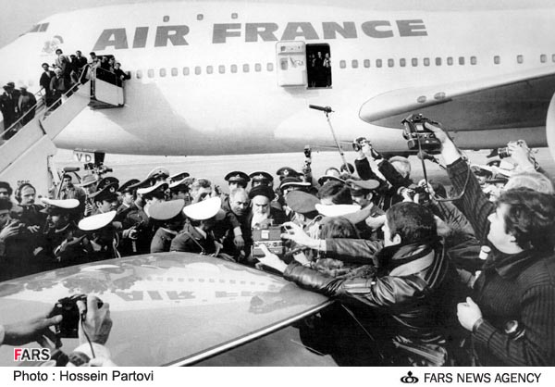

Slide 19
سيطره اسلامگرايي
سال 1979 با ظهور انقلاب اسلامي در ايران، اميد به امكان تحقق حكومت اسلامي در جريانات اسلامي فزوني يافت و اقدامات متعددي در جهان اسلام صورت گرفت.
با تحقق انقلاب در كشوري كه ژاندارم آمريكا در منطقه بود، ابهت آمريكا در منطقه شكست و با فتح لانه جاسوسي و موفقيت در جنگ تحميلي اين چرخه تكميل شد.
همزمان، شوروي به افغانستان حمله كرد كه منجر به پيروزي «عرب‌افغان‌ها» و شكستن ابهت شوروي شد. بعدها القاعده از بخشي از اين جريان منشعب شد.

Slide 20
ظهور جريانات اسلامگرا
علامه محمدباقر صدر عليه رژيم بعثي عراق قيام كرد كه سركوب و كشته شد.
در تركيه، حزب اسلامگراي نجم‌الدين اربكان قدرت يافت تا اينكه به روي كارآمدن او منجر شد.
1979 جهيمان العتيبي، براي برپايي اسلام، كعبه را به تسخير خود در آورد و ادعاي مهدويت كرد.
1988 در الجزاير، جبهه نجات اسلامي الجزاير تشكيل شد كه در انتخابات نيز پيروز گرديد ولي ابطال شد!
در بحرين، اعتراضات مردمي گسترش يافت كه سركوب شد.
و...

Slide 21
رشد جريان مقاومت
جهاد اسلامي فلسطين (سال 1980) و حماس بعنوان شاخه اخوان المسلمين در فلسطين (سال 1987) و حزب الله در لبنان (حدود سالهاي 5-1982) تشكيل شدند.
بار ديگر درگيري مسلحانه با اسرائيلي‌ها زنده شد و گروههاي جديد التاسيس، خلأ مقاومت را پركردند.
انتفاضه اول فلسطين در 1987 آغاز شد.
در سپتامبر 2000 با ورود آريل شارون و 2000 سرباز اسرائيلي به مسجدالأقصي انتفاضه دوم شكل گرفت.

Slide 22
جايگاه آمريكا
آمريكا از جنگ جهاني دوم و با حمله اتمي به ژاپن، سري در سرها آورد. اين كشور نيز به سرعت به يك استعمارگر بدل شد و در 70 سال اخير، دهها جنايت انجام داد.
آمريكا گرچه در پايان دوره استعمار بروز جدي يافت اما در دوره استعمار نو، عمده حكام دست نشانده وابسته به او بودند.
پس از فروپاشي شوروي در 1990 تكتاز ميدان شد و پس از جنگ كويت، طرح «خاورميانه بزرگ» را آغاز كرد. با شكست آن پس از 11 سپتامبر طرح «خاورميانه جديد» را به اجرا درآورد.
گرچه سيطره فرهنگ آمريكايي با كمك رسانه صورت گرفته اما جنايات اين كشور، آن را منفور ملتها و در عين حال، رقيب فعلي جريان اسلامگر قرار داده است.

Slide 23
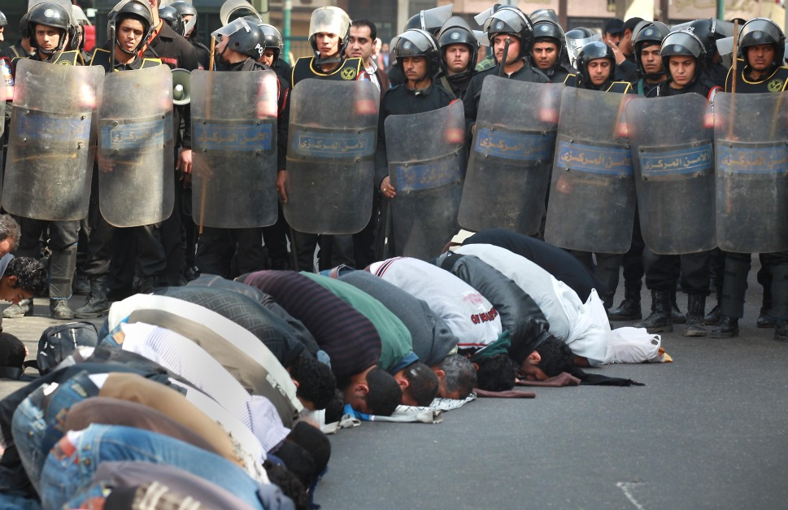

Slide 24
بيداري اسلامي
سال 2001 به برجهاي دوقلو حمله مي‌شود. آمريكا به اين بهانه در 2002 به افغانستان و در 2003 به عراق حمله مي كند.
حزب‌الله در 2000 و 2006 (جنگ 33 روزه) و حماس در 2009 (جنگ 22 روزه) اسرائيل را شكست مي‌دهند.
2011 جريان بيداري اسلامي موسوم به ربيع عربي در تونس، مصر، ليبي، بحرين و يمن شكل مي‌گيرد.
دشمن سعي مي‌كند با كشاندن ماجرا به سوريه، دستاوردهاي اين حركت را كاهش دهد و ميان شيعه و سني جدايي افكند.

Slide 25
نتايج و نكات
با ارائه تجربه منفي دو رقيب غربگرا و ناسيوناليست چپ، تنها گفتماني كه مجال بروز نيافته و سركوب شده بود، جريان اسلامگرا بود.
محوريت يافتن اخوان المسلمين در همه اين تحولات، خود نشانه ديگري بر اسلاميت اين حركتهاست.
نبايد فراموش كرد كه اخوان، يك جريان سني اصلاح‌طلب است و انتظار حركتهاي انقلابي از او نيست.
اسلامگرايان از ديرباز دو جريان عقل‌‌گرا و سلفي بوده‌اند كه برخي گرايشات جريان سلفي، تكفيري و افراطي‌اند.

Slide 26
ب) تحليل علّي انقلاب‌ها
آيا خودسوزي بوعزيزي در تونس علت شكل‌گيري انقلاب‌هاي اخير است؟ آيا كشته شدن مشكوك فرزند امام علت شكل‌گيري انقلاب اسلامي در ايران بود؟
آيا «نارضايتي» مردم از شرايط اقتصادي، فرهنگي و سياسي عامل شكل‌گيري انقلاب‌هاي اخير است؟
بنظر مي‌رسد اولي، عامل نهايي و دومي، عامل مياني است ولي اينها نمي‌توانند بازگوكننده نوع جهت‌گيري انقلاب‌ يا عامل اصلي انقلاب باشند.

Slide 27
انقلاب، تغيير در جهت‌گيري
عامل اصلي انقلاب آن است كه مردم از «حكومت»، «مدل» و «گفتمان حاكم» در اصلاح وضع‌شان نااميد مي‌شوند و آنگاه به تغيير اساسي – انقلاب- روي مي‌آورند لذاست كه هر تغييري را انقلاب نمي‌نامند.
اينجاست كه «جهت‌گيري» مورد توجه مردم رخ مي‌نمايد و بعنوان عامل اصلي انقلاب تبيين مي‌شود. يعني نوع اداره حكومت در ابعاد مختلف كه در ذيل نوعي ايدئولوژي يا مكتب فكري خاص صورت مي‌گيرد.

Slide 28
مردم به كه دل سپردند
براي فهم روح انقلاب بايد ديد مردم براي حل مشكلات خود به كدام راهكار و تيم دل مي‌بندند.
جريانات سوسياليست؟ ملي‌گرا؟ غربگرا؟ يا اسلامگرا؟
روي كار آمدن اسلامگرايان در همه اين كشورها با انتخابات نشانگر «جهت گيري اسلامي» اين انقلاب‌هاست.
از همين روست كه نشانه‌هايي چون آغاز حركتها از نمازهاي جمعه و شعارهاي «الله اكبر» معنادارند و صرفاً علائمي ظاهري نيستند.

Slide 29
مخاطرات
ناكارآمدي اسلامگرايان در مديريت كشورها و خصوصاً رفع مسائل اقتصادي
اختلاف افكني ميان شيعه و سني
رشد جريانات تندرو و تكفيري بعنوان مانع رشد و وحدت مسلمانان
مساله حضور دين در عرصه اجتماع و خطر سكولاريزم بدليل فشارهاي غربي و ضعف دستگاه علما در جهان اهل سنت
سيطره فرهنگي غرب در جهان اسلام و انحراف تدريجي
مساله سوريه و جدايي‌افكني ميان اين بيداري و خط مقاومت

